Slide 1
Организация образовательного процесса с применением дистанционных технологий
Выполнила учитель литературы МБОУ Гимназии №6 г. Ивантеевка
Александрова Юлия Евгеньевна

Slide 2
Урок литературы в 5 классе.
Тема: Xанс Кристиан Андерсен «Снежная королева»
Данный тематический блок может применяться при дистанционном обучении литературе учеников 5 класса.
•Блок ориентирован на продолжение изучения понятия авторская сказка и знакомство с творчеством датского писателя-сказочника Х. К. Андерсена.
•Учебник «Литература. 5 класс» В.Я. Коровина, В.П. Журавлев, В.И. Коровин.

Slide 3
Цель: создание образовательного кейса по теме Xанс Кристиан Андерсен «Снежная королева»
для освоения и закрепления знаний по теме по программе 5 класса.
Задачи:
1)Составление теоретического блока по теме с помощью ресурса https://coreapp.ai
2)Составление тренировочных заданий в различных электронных сервисах
3)Составление проверочных работ с помощью https://quizizz.com и гугл форм.

Slide 4
Для обучения учащимся понадобятся:
смартфон с доступом в интернет
либо планшет с доступом в интернет
или
персональный компьютер с доступом в интернет
Учебник по литература 2 часть и литературоведческий словарь.

Slide 5
Используемые электронные ресурсы:
создание теоретического блока с закреплением материала https://coreapp.ai/app/preview/lesson/6087311cf2278420a3289482
создание тестов https://forms.gle/eMLX7WkrQkNEYzQn7
3. Создание викторины на основании содержания произведения
https://quizizz.com/admin/quiz/6087252d8100da001b8401d7
4. Обсуждение прочитанного https://padlet.com/julia110880/jpzeytiymt7uz0xw

Slide 6
1 часть блока:
открытие новых знаний
Обучающиеся знакомятся с жизнью и творчеством Х.К. Андерсена
Для данного этапа создан урок с ключевыми понятиями на ресурсе.
Ресурс удобен тем, что есть возможность прикрепить видеоматериал, дополнительные материалы в различных форматах (документ, ссылки и т.д.
Ссылка для учителей:
https://coreapp.ai/app/preview/lesson/6087311cf2278420a3289482
Ссылка для учащихся: https://coreapp.ai/app/player/lesson/60870a9ff96fbaf7d8107781

Slide 7
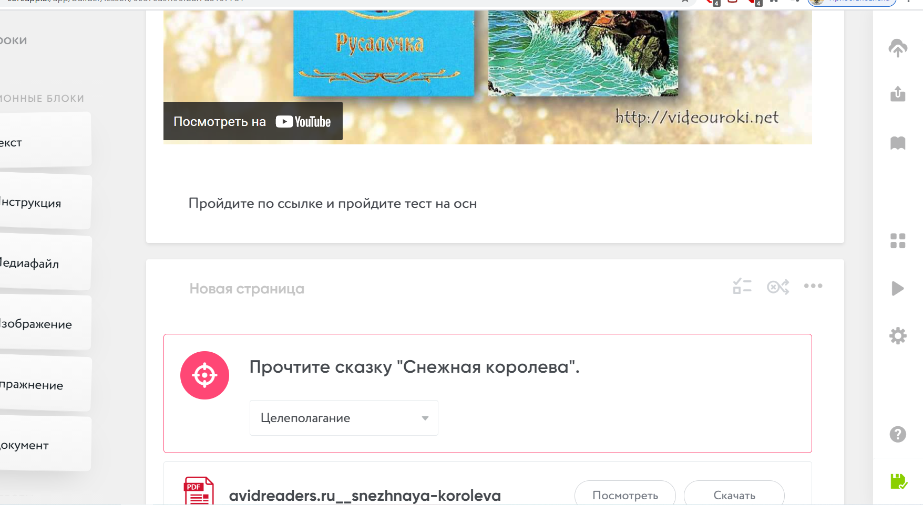
1 часть блока: открытие новых знаний.
По итогу учитель имеет возможность просмотреть % прохождения учащимися блока.

Slide 8
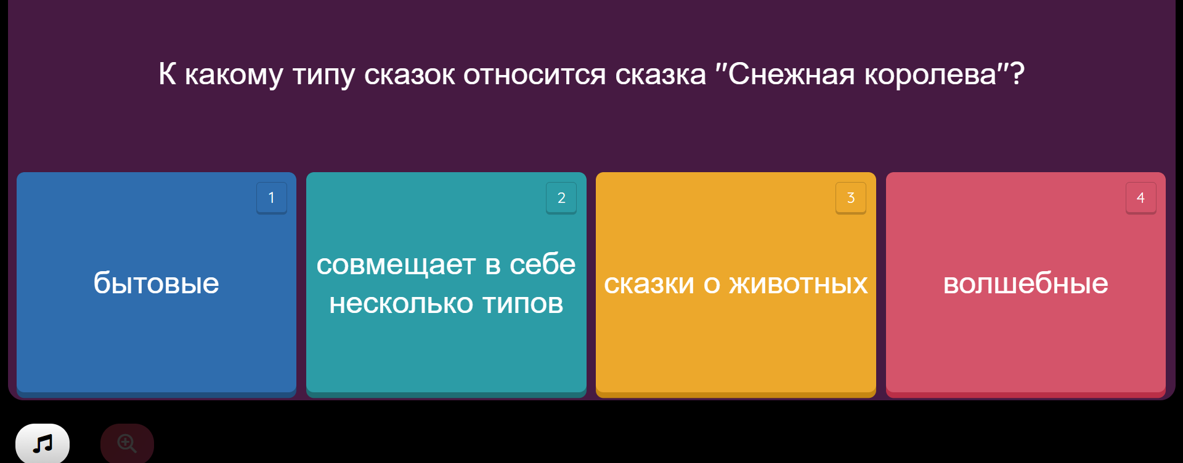
2 часть блока: закрепление материала
Закрепление учебного материала будет эффективнее, если оно будет интересным.
Например участие в викторине
https://quizizz.com/admin/quiz/6087252d8100da001b8401d7

Slide 9
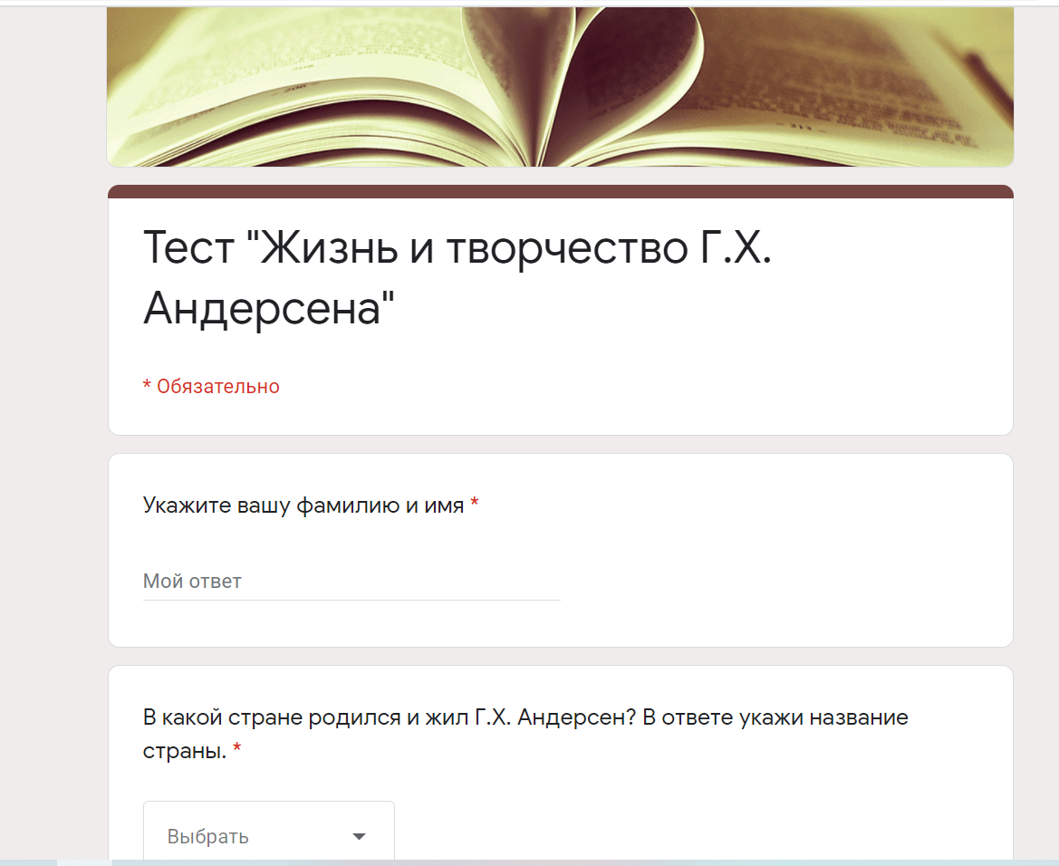
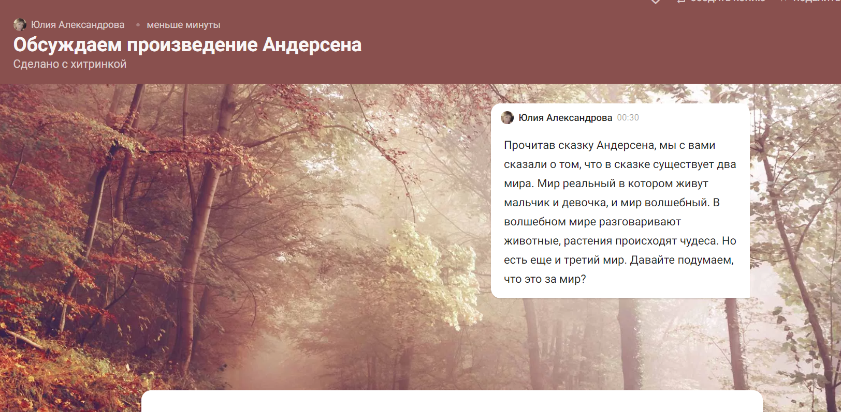
3 часть блока: оценочные процедуры
С помощью различных ресурсов учащимся предлагается проверка усвоенного материала, например обсуждение прочитанного в режиме онлайн и решение тестовых заданий.

Slide 10
Вывод
С помощью методически грамотной организации образовательного процесса с применением дистанционных технологий можно создать онлайн инструмент для (частично)дистанционного обучения дистанционного обучения).
Данная возможность не заменяет роль учителя, но дает возможность сделать обучение насыщенным, интересным, увлекательным и эффективным.
В практике очного обучения интернет образовательные ресурсы так же эффективно использовать в качестве закрепления материала в виде домашнего задания.

